Slide 1
Educalinks
Cambio de paralelo a estudiante

Slide 2
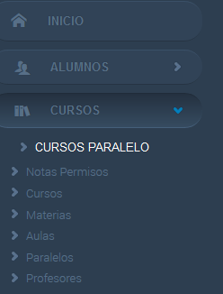

Slide 3
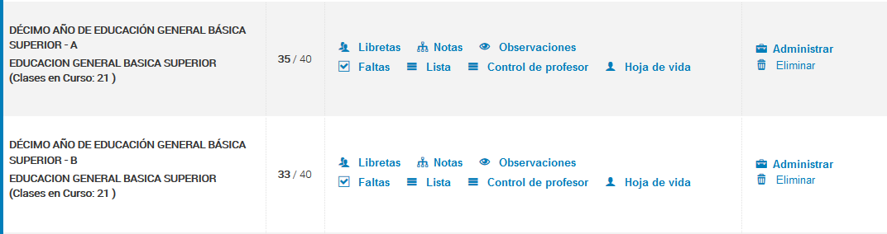
En el ejemplo, se cambiará un estudiante de “Décimo A” a “Décimo B”

Slide 5
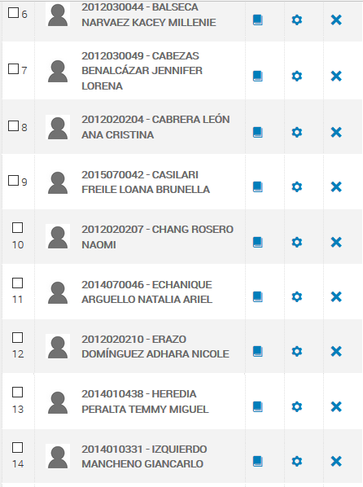
Escojo el estudiante que deseo transferir al otro paralelo.

Slide 6
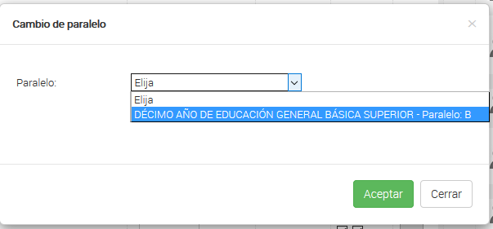
Selecciono el paralelo al que lo deseo cambiar.

Slide 7
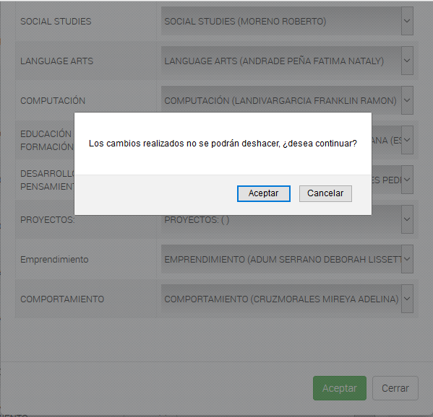
Aparecen las asignaturas, no se debe cambiar nada, solo hacer click en Aceptar.

Slide 8
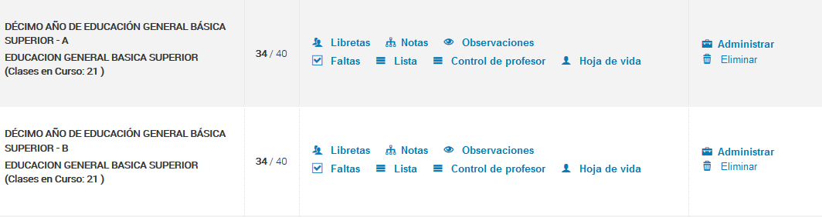
El estudiante ahora está en el otro paralelo.

Slide 9
FIn

